Slide 1
总结
上个实验遇到的问题：
1.sc_application没有找到
可能的原因：
1)systemC安装出问题，没有找到systemC的库，重新安装下systemC。
2)编译失败了，在所修改后的路径下没有找到文件。可能你的系统是32位的，用uname -a命令查。
如果出现 x86_64,说明是64位的，如果是i686的，说明是32位的。根据位数来修改lib-linux。
3)中文系统会因为时间问题，导致runexample.xml文件编译出错，注释掉里面一段代码就行。具体看群文件。
2.xml文件双击打开后修改完无法保存
因为里面的xml文件加锁了，只是普通的用户权限无法进行修改，需要root权限。(为什么会加了锁呢?)
可以在命令行用sudo gedit 文件名 指令来修改。也可以适用vi或vim命令去修改。有兴趣同学可以自己百度。
3.16.04的ubuntun需要安装jdk8 。强行安装jdk7可能无法运行。
4. dot文件可以直接进入到对应文件夹，双击打开，打开时会提醒你安装xdot工具。安装后就能打开
Dr. Kai Huang

Slide 2
实验报告
1.必须用markdown写，然后转化出来pdf文件。
2.提交方式是每次交报告前，会给你们一个链接去交报告。
3.报告需要写的内容，需要提交的东西都会在该链接上列出来。
4.报告的命名方式用lab1,lab2....来进行命名，不用加上姓名学号。提交网站上会要求你们填写学号和姓名，
系统会将你的学号姓名加文件的名字合成一个名字上传上去。
5.不要交压缩包。
6.报告模板群里已有一个，可以根据个人需求去进行修改。但是必须保证模板里有的东西，个人的报告中必须
有。特别是联系方式。如果你的报告出现问题，TA们可以尽快通知你们。
7.写完的报告暂时保存。以防提交上来的报告是无效的。
8.提交报告时请注意你所提交的东西是否正确。不要把什么web、安卓、数据库的报告提交上来。
Dr. Kai Huang

Slide 3
markdown语法
1.标题： # 一级标题 ## 二级标题 以此类推，总共有六级标题
2.列表： 在文字前加个*即为无需列表。加1. 2. 则为有序列表。符号和文字间要有一个空格。
3.图片：![]() 括号中为图片的URL地址
4.表格：
|table |Are |Cool |
|--------|-------|-------|
|row1 |row1|row1|
5.代码：用``作为应用(`在Esc下方)
6.分割线：用三个*
Dr. Kai Huang

Slide 4
Lab3: DOL实例分析&编程
Dr. Kai Huang

Slide 5
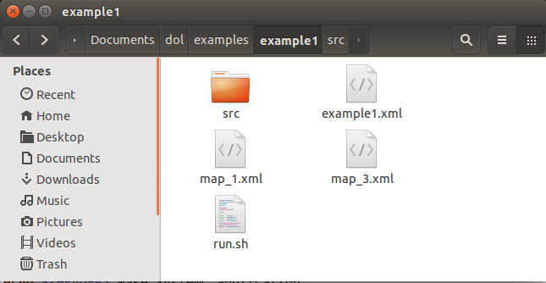
example中各文件的含义：
src文件夹：各进程（生产者，消费者，处理模块等）的功能定义
example1.xml：系统架构即模块连接方式定义
example1目录文件
Dr. Kai Huang

Slide 6
代码相关内容
/src 文件夹内包含2种文件：*.c, 与对应的.h，就是实现的模块，就是*.dot的框框的功能描述。（每个模块要实现2个接口，xxx_init和xxx_fire两个函数，分别是初始化这个模块是干了什么，以及这个模块开干的时候做什么）
./example*.xml 里面定义了模块与模块之间是怎么连接的，就是有哪些框，哪些线，比如A框跟B框用一根线连起来，他们就在一起了。
这个xml是这样的：process就是那些框, sw_channel那些线, connection就是把线的那头连到框的那头。
Dr. Kai Huang

Slide 7
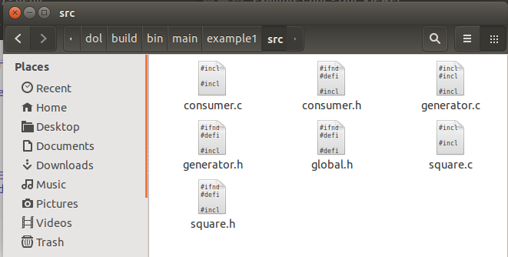
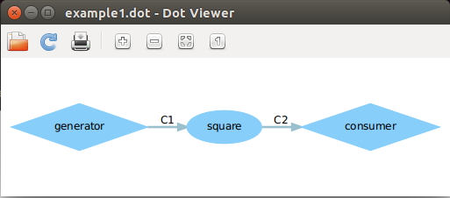
example1 代码分析
运行example1之后的dot图，其中包含生产者、平方模块、消费者【3个框】、通道C1与C2【两条线】
可以看到src里面，对应gennerator这个模块的代码就是gennerator.h, generator.c啦。
example1 dot图
example1 src目录
Dr. Kai Huang

Slide 8
generator.c 代码
void generator_init(DOLProcess *p) {
p->local->index = 0;
p->local->len = LENGTH;
}
int generator_fire(DOLProcess *p) {
if (p->local->index < p->local->len) {
float x = (float)p->local->index;
//将x写到generator的端口“PORT_OUT”上
DOL_write((void*)PORT_OUT, &(x), sizeof(float), p);
p->local->index++;
}
if (p->local->index >= p->local->len) {
DOL_detach(p); //销毁
return -1;
}
return 0;
}
定义进程：每个模块都要写上xxx_fire（可能被执行无数次），至于init是可选择写或者不写的，xxx_init（只会被执行一次）。
generator_init 是初始化函数。这里代码的意思是将当前位置置为0，设置生产者长度。这里的local指针指向的是.h文件的_local_states结构。
generator_fire 是信号产生函数。这里的代码是：如果当前位置小于生产长度，则将x（这里是当前下标）写入到输出端，否则销毁进程。所以说就是，让这个程序被发射、开火、执行length次之后停下来。
Dr. Kai Huang

Slide 9
consumer.c 代码
void consumer_init(DOLProcess *p) {
sprintf(p->local->name, “consumer”); //就是p->local->name==“consumer”
p->local->index = 0;
p->local->len = LENGTH;
}
int consumer_fire(DOLProcess *p) {
float c;
if (p->local->index < p->local->len) {
DOL_read((void*)PORT_IN, &c, sizeof(float), p);//读consumer的端口“PORT_IN”
printf(“%s: %f\n”, p->local->name, c); //将结构输出到命令行
p->local->index++;
}
if (p->local->index >= p->local->len) {
DOL_detach(p);
return -1;
}
return 0;
}
定义消费者进程
consumer_init初始化函数，含义同generator_init。
consumer_fire信号消费函数，若当前位置小于设定长度，则读出输入端信号，并且打印；否则销毁进程（停下来）。
Dr. Kai Huang

Slide 10
square.c 部分代码
int square_fire(DOLProcess *p) {
float i;
if (p->local->index < p->local->len) {
// 读square的端口“PORT_IN”,将值读到i
DOL_read((void*)PORT_IN, &i, sizeof(float), p);
i = i*i; //做了个平方
// 写square的端口“PORT_OUT”,把 I 写到那个端口
DOL_write((void*)PORT_OUT, &i, sizeof(float), p);
p->local->index++;
}
if (p->local->index >= p->local->len) {
DOL_detach(p);
return -1;
}
return 0;
}
定义平方进程
square_fire信号处理函数，读入输入端信号i，将其平方后写出到输出端，也是重复length次之后就停止了。
Dr. Kai Huang

Slide 11
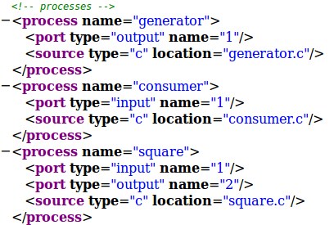
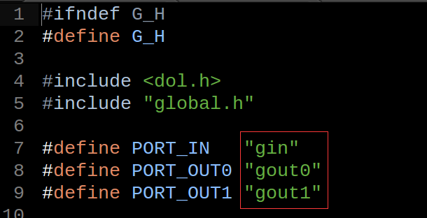
./examples/example1/example1.xml文件
进程定义
<process name=“未知数1">
<port type=“未知数2” name=“未知数3”/>
有几个端口就要有几行这个
<port type=“未知数2” name=“未知数3”/>
这里就是说有2个端口
<source type=“c” location=“未知数1.c"/>
</process>
未知数1==实现的模块的名字，比如写了xxx.c这里就是xxx了
未知数2==output或者input
未知数3==端口的名字，在*.h的文件里面，见左图
Dr. Kai Huang

Slide 12
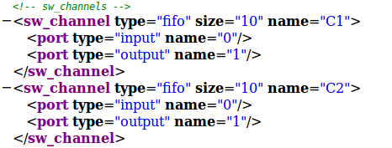
通道定义，一条线就是一条通道
<sw_channel type=“fifo” size=“未知数1” name=“未知数2">
<port type=“input” name=“in"/>
<port type=“output” name=“out"/>
两个端口，一个叫”in”，一个叫”out”
</sw_channel>
未知数1是指缓冲区的大小，左边是10
未知数2是这条线的名字，比如左边是C2
Dr. Kai Huang

Slide 13
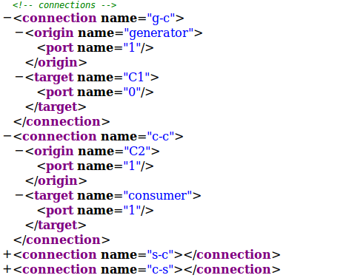
定义各个模块之间的连接,一条线会对应两个connection，就是A框的右手牵着这条线的左边，这条线的右边牵着B框。！！每条线要有2个connection！！
<connection name=“未知数1">
<origin name=“未知数2”>!!从这!!
<port name=“未知数3"/>
</origin>
<target name=“未知数4”>!!连到这!!
<port name=“未知数5"/>
</target>
</connection>
未知数1是这段感情的名字，随便填。
未知数2\未知数4是模块或者通道的名字
未知数3\未知数5要对应process或者channel的端口名
举个例子，上面这条connection叫“g-c”；它从”gennerator”这个模块的”1”端口连接到“c1”这个模块（线）的”0”端口。此时还需要对应另外的一条connection，它要从“c1”这个模块（线）的其他端口，连接到其他的模块上。
Dr. Kai Huang

Slide 14
通道定义，一条线就是一条通道
<sw_channel type=“fifo” size=“未知数1” name=“未知数2">
<port type=“input” name=“in"/>
<port type=“output” name=“out"/>
两个端口，一个叫”in”，一个叫”out”
</sw_channel>
未知数1是指缓冲区的大小，左边是10
未知数2是这条线的名字，比如左边是C2
Dr. Kai Huang

Slide 15
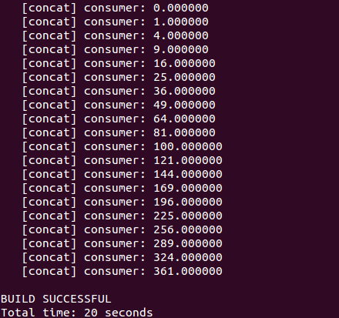
example1 运行结果如左图所示
generator 产生0-19的整数（length为20，初始值为0）
square 对输入进行平方操作
consumer 输出结果
Dr. Kai Huang

Slide 16
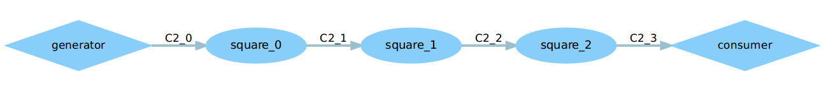
example2 代码分析
各进程功能定义与example1相同，不同之处在于example2架构中中包含3个square进程，故结果为 i⁸
example2 dot图
Dr. Kai Huang

Slide 17
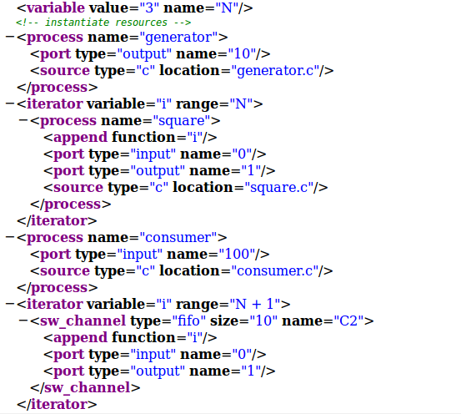
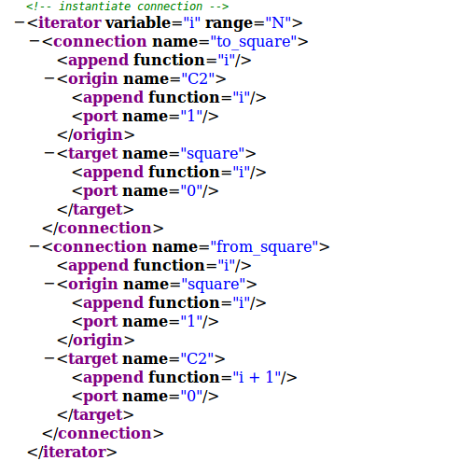
通过迭代，定义了3个square模块
迭代生成连接connection
Dr. Kai Huang

Slide 18
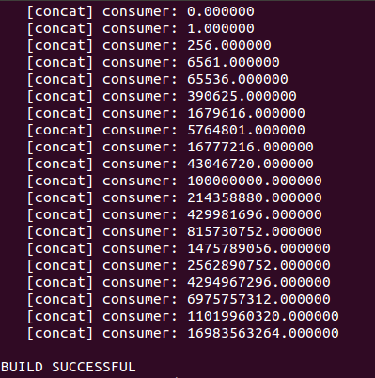
结合论文
example2 运行结果如左图所示
generator 生成0~19的整数
square 经过三次平方操作
consumer 输出结果
Dr. Kai Huang

Slide 19
编译过程
Dr. Kai Huang

Slide 20
实验报告提交及要求：
任务：
1. 修改example2，让3个square模块变成2个, tips:修改xml的iterator
2. 修改example1，使其输出3次方数，tips:修改square.c
提示：修改代码之后，重新编译、运行（sudo ant –f runexample.xml –Dnumber=XXX）XXX是运行example的号码，比如上面是2和1
报告内容
1. 改完的*.dot截图
2. 结合论文分析编译过程
截止日期：
lab2提交时间：10.23
lab3提交事件：10.27
Dr. Kai Huang

